Slide 1
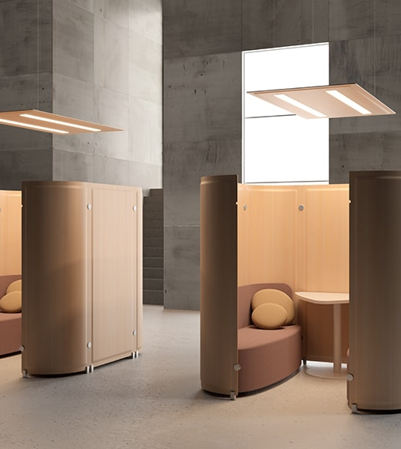
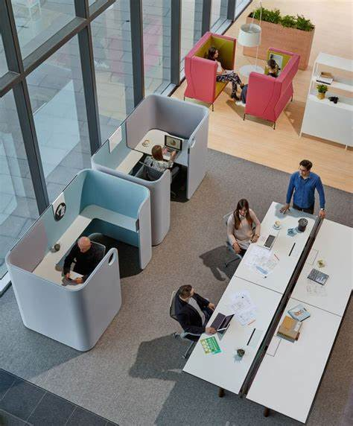
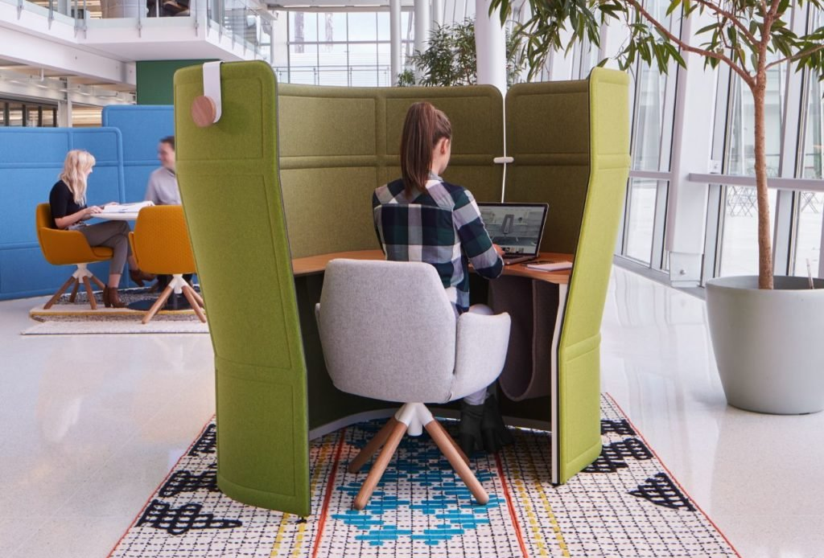
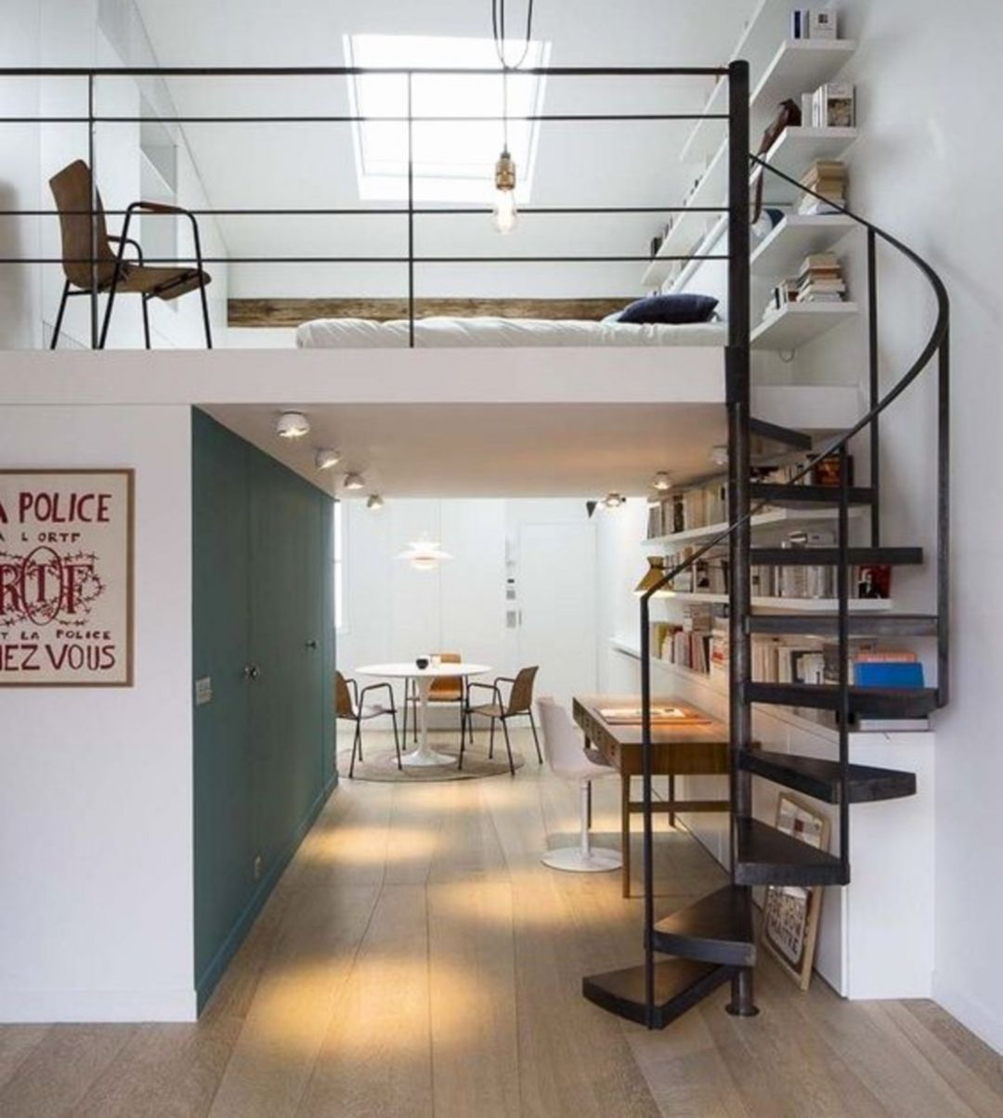
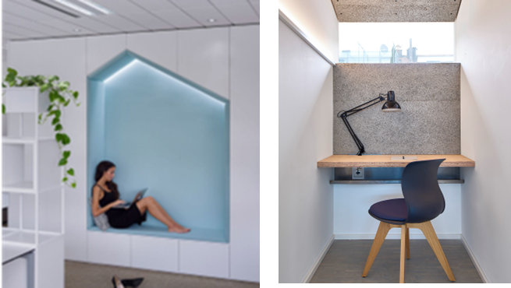
Cocon
Wat is het?
Cocons zijn leerplekken waar men individueel kan werken en leren. De sfeer is er stil en rustig, met de bedoeling de concentratie te bevorderen en afleiding van buitenaf te vermijden.
Voordelen:
+ Een bestemming geven aan weinig gebruikte hoeken verspreid over het schoolgebouw
+ Bij het ontwerpen ervan kan men creatief zijn (gaten in de muur, weinig gebruikte hoeken, gangen of doorgangsruimtes, kleine mezzanine, …).
Waar:
+ Een plek op school die weinig gebruikt wordt (bij voorkeur rustig en met rechtstreeks of onrechtstreeks zonlicht). Er is ongeveer 2m² nodig om een cocon te creëren.
Succesfactoren:
+ Gebruik van kleur om de ruimtes elk een individueel karakter te geven.
© Schiavello International Pty Ltd.
© Mascagni.
© Mascagni.
© Mascagni.
© Mascagni.
© Mascagni.
Tondeur, J. (2019). Inspiratiegids voor klasinrichting en scholenbouw.

Slide 2
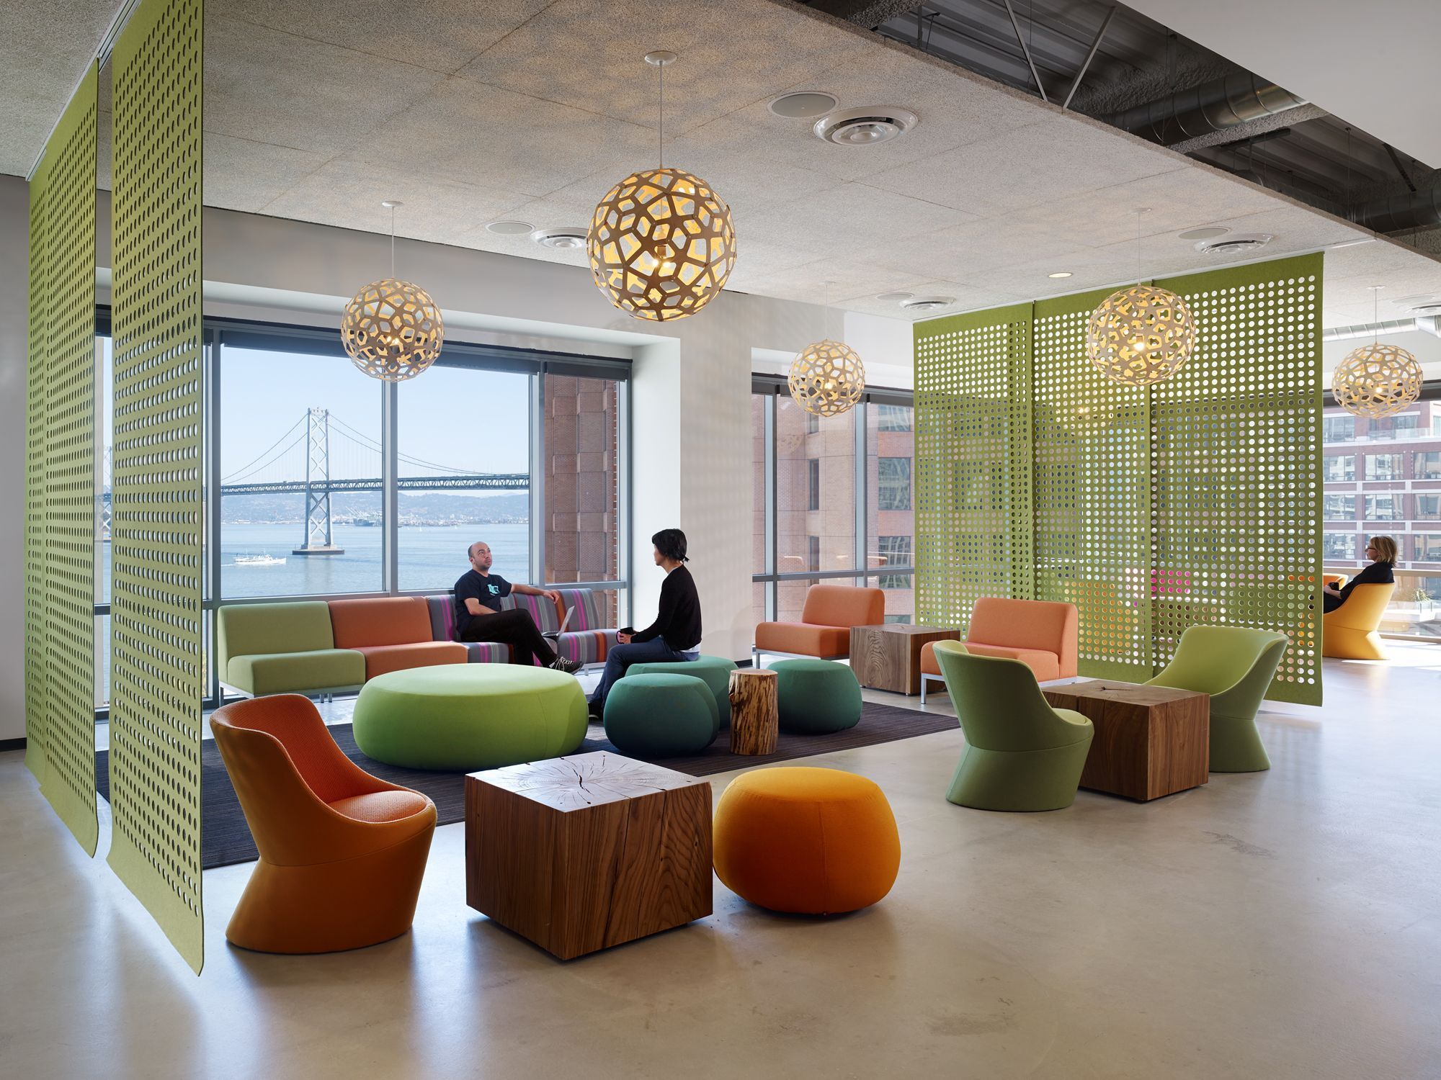
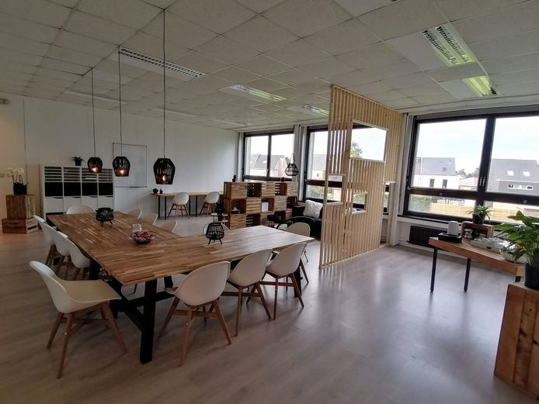
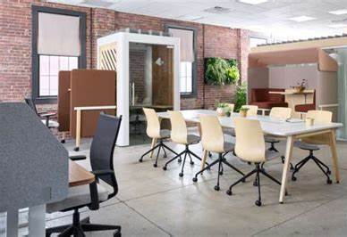
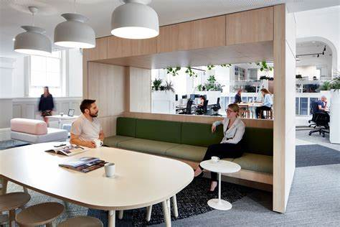
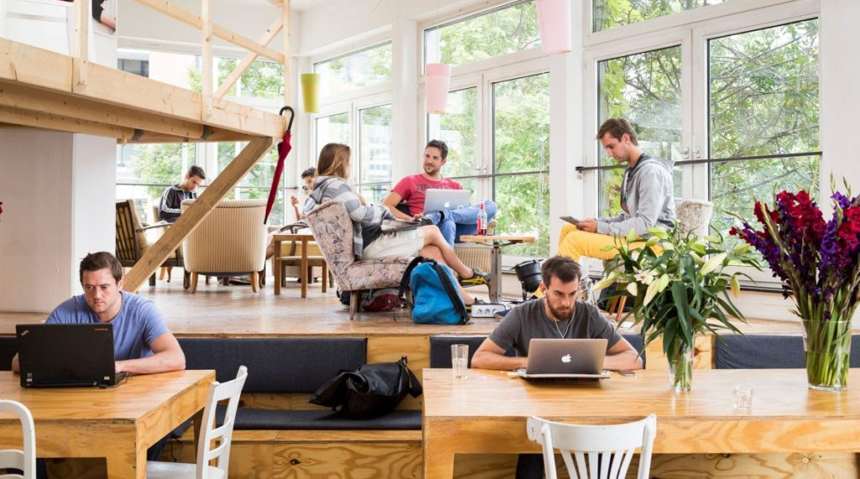
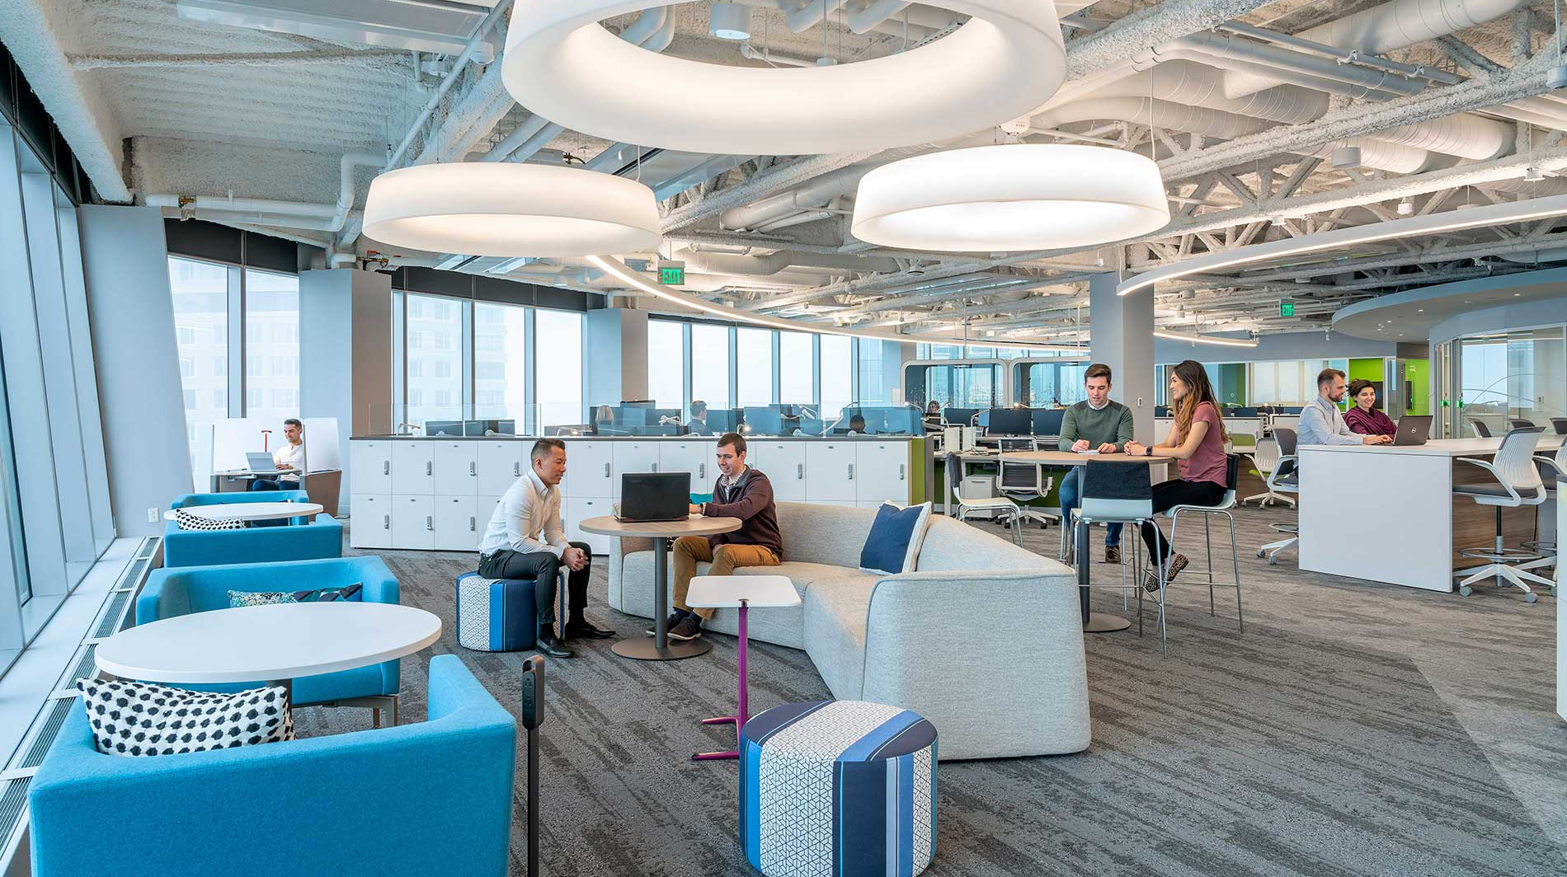
Atelier 21
Wat is het?
Een grote open ruimte met verschillende leerzones. Makkelijk om te vormen en aan te passen aan verschillende groepsgroottes en activiteiten.
Voordelen:
+ Return of investment: grote impact op de hele leergemeenschap dankzij één enkele interventie
+ De uitgelezen kans om lokalen en ruimtes met een complexe vorm beter te gebruiken (makkelijker in te delen in zones)
Waar:
Een grotere ruimte (refter, polyvalente ruimte, studiezaal, brede gangen, circulatieruimtes…)
Succesfactoren:
+ Het gebruik van modulair meubilair zal de flexibiliteit van de ruimte vergroten (tafels die samengezet kunnen worden of opgeborgen kunnen worden onder ander meubilair, opbergdozen die ook als stoelen kunnen dienen, poefs die als afscheiding kunnen dienen, …).
+ Het creëren van verschillende sferen om het succesvolle samengaan van verschillende activiteiten aan te moedigen.
© Balanced Food and Fuel.
© Bisterveld
© Vlaams Bouwmeester
© Mascagni.
Tondeur, J. (2019). Inspiratiegids voor klasinrichting en scholenbouw.

Slide 3
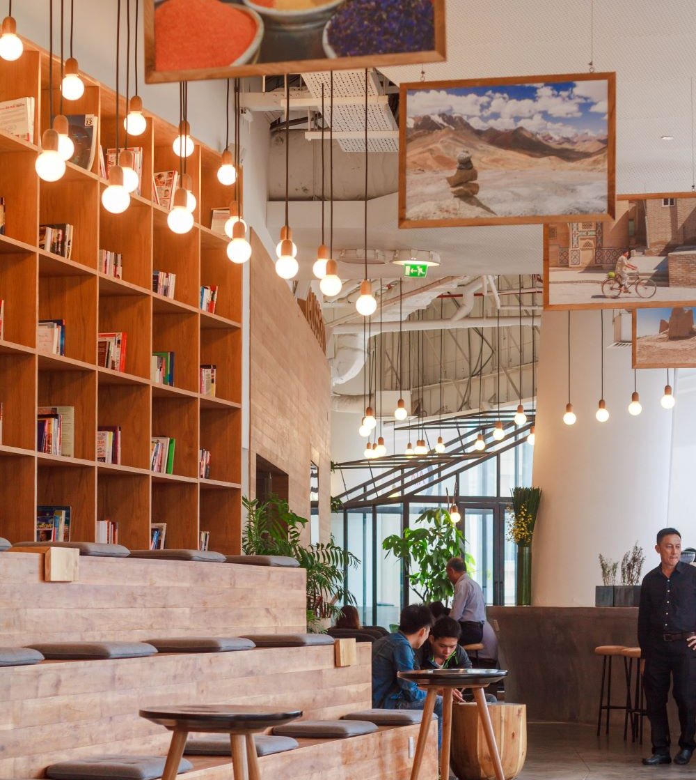
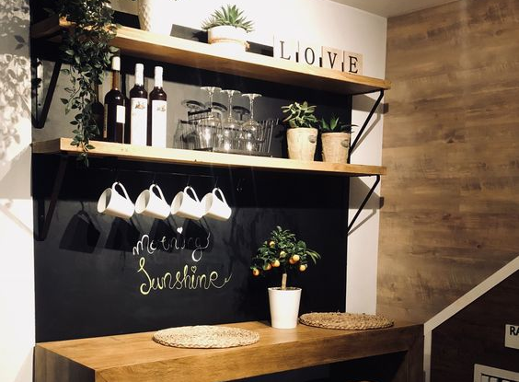
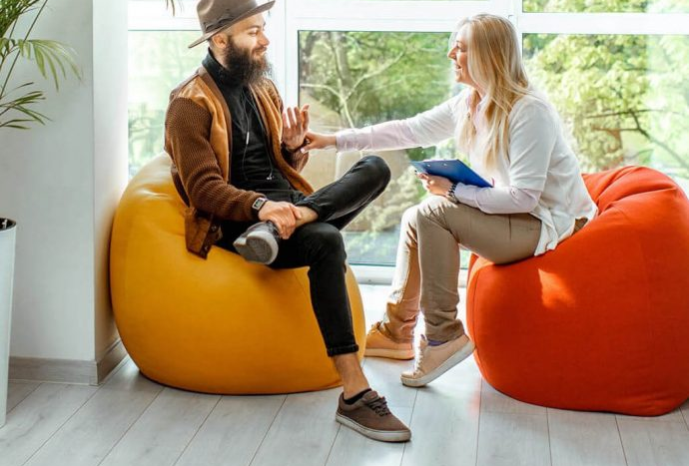
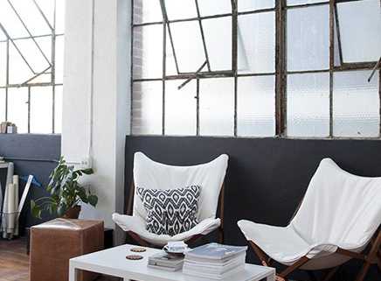
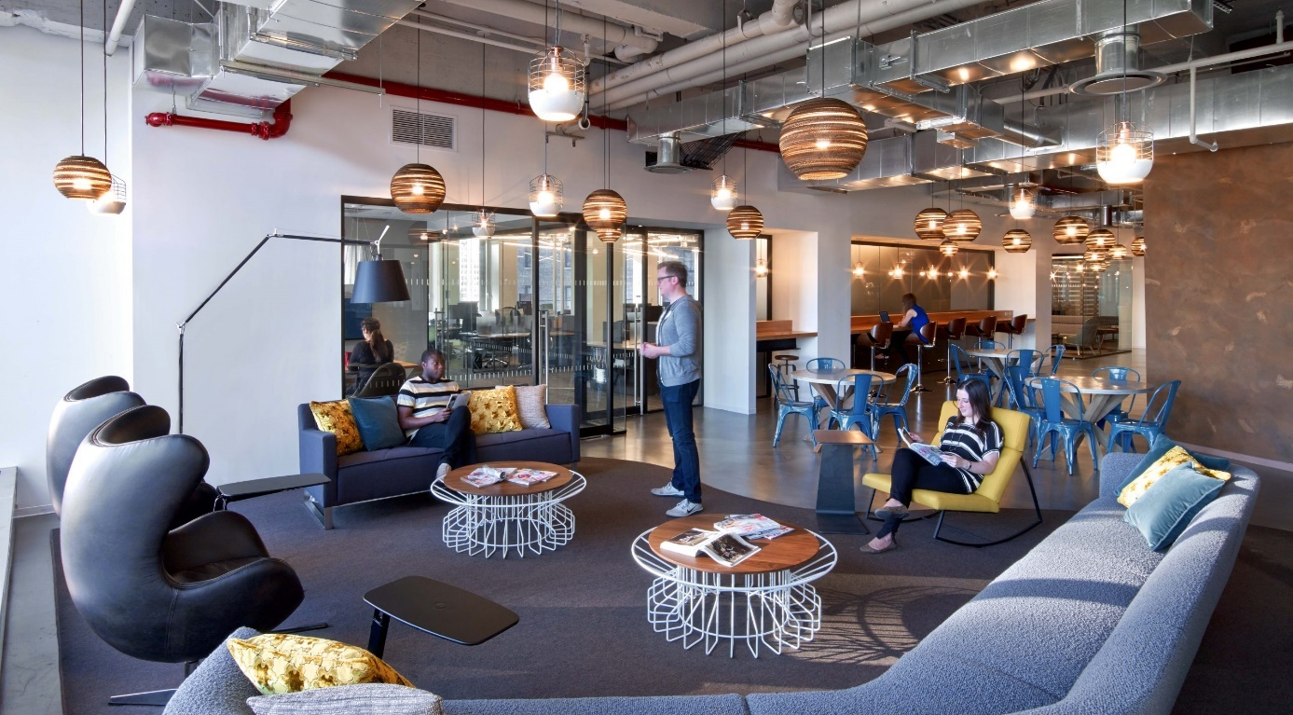
Koffiehoekje
Wat is het?
In de koffiehoek kunnen leerkrachten zich ontspannen en een praatje slaan. Ze kunnen hier even onder elkaar pauzeren, een koffietje drinken of een boek lezen.
Voordelen:
+ Stimuleren van interactie tussen leerkrachten
Waar:
+ In grote ruimtes (Atelier 21 )
+ In ruimtes naast het klaslokaal (bv. een mezzanine)
+ In de gang of in andere gemeenschappelijke ruimtes naast de klaslokalen
Succesfactoren:
+ Betrekken van leerkrachten bij het vormgeven en uitwerken.
+ Het combineren van meubilair met decoratie, prikborden, enz.
+ Personalisering en toe-eigening.
© Pinterest.
.
© Pinterest.
© Spell.
Tondeur, J. (2019). Inspiratiegids voor klasinrichting en scholenbouw.

Slide 4
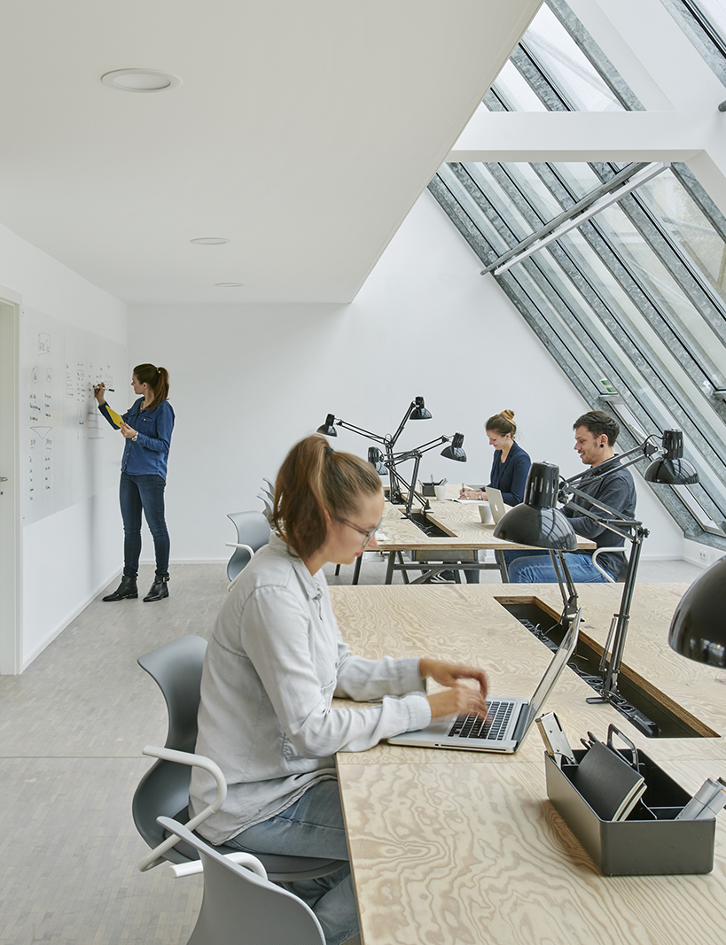
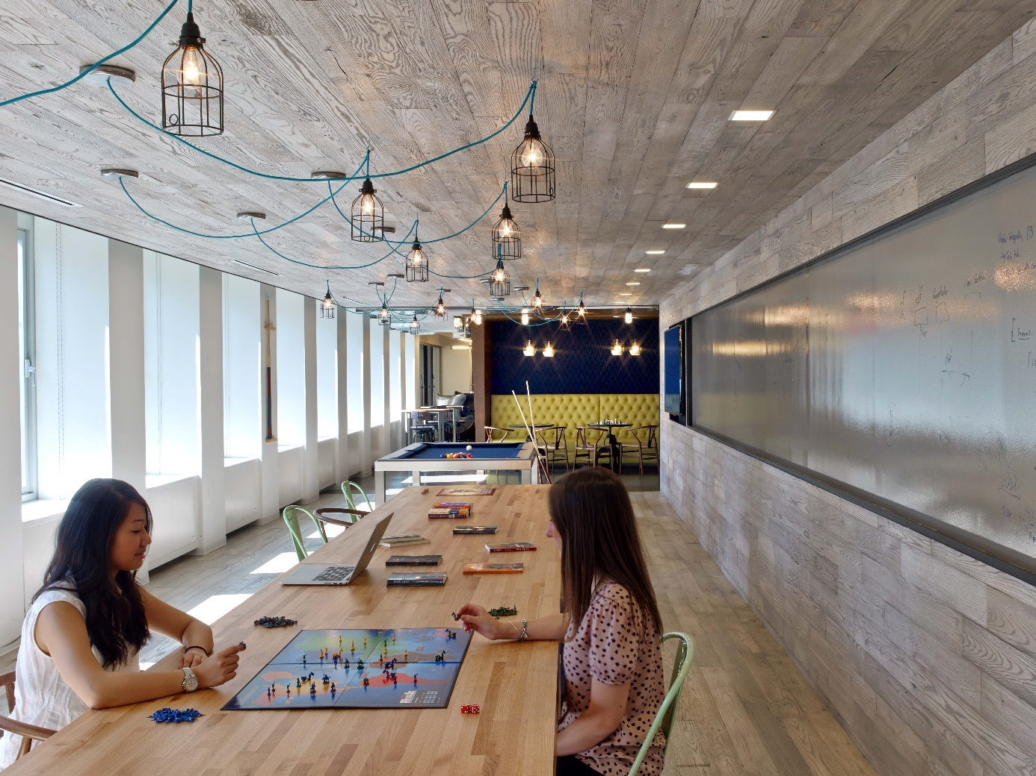
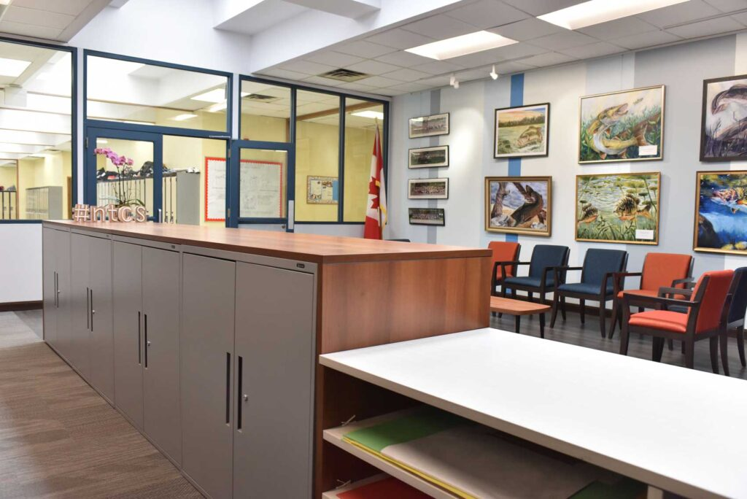
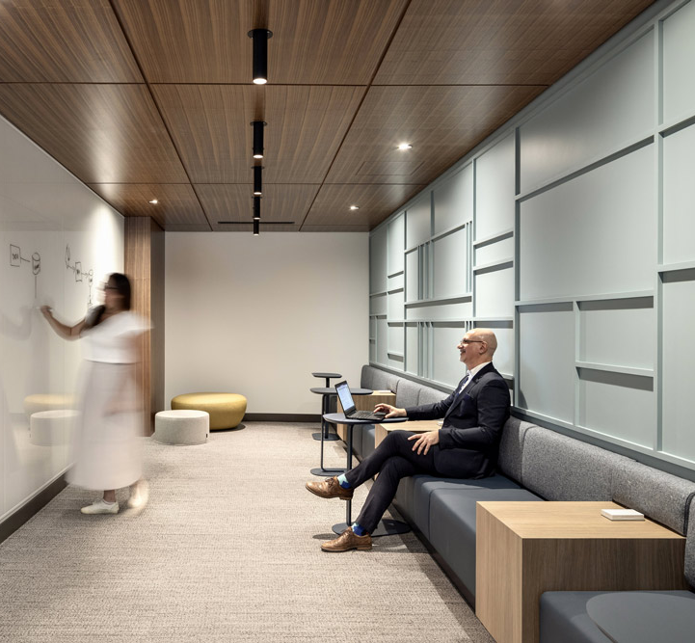
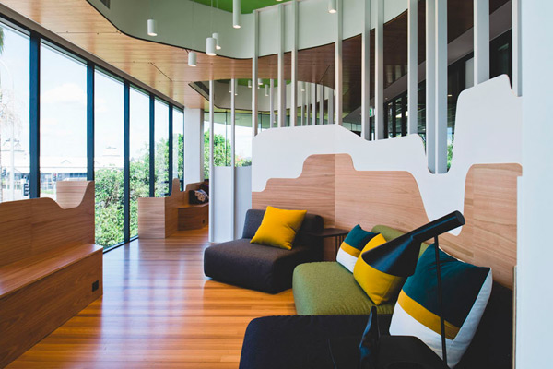
Leerstraat
Wat is het?
Een leerstraat is, in tegenstelling tot een traditionele gang, een circulatieruimte die het schoolleven binnen uitdrukt. Eerder dan hiervoor een brede, grote gang te gebruiken is het handiger om kleinere gangen te hebben die verbreden en uitmonden in kleine pleintjes. Deze pleintjes zijn polyvalente zones met enkele zitplaatsen, tafels, eventueel een kleine bibliotheek, waar men kan pauzeren, studeren, een kleine bijeenkomst houden, enzoverder. Circulatieruimtes worden “leerstraten”.
Voordelen:
+ Het wordt aangenamer om zich in het gebouw te verplaatsen.
+ Er wordt gebruik gemaakt van kleine verbredingen om extra leerruimte te creëren.
+ Weinig gebruikte ruimtes worden optimaal benut.
Waar:
+ Circulatieruimtes
Zie ook:
Cocon, Working bubbles, Galerij
Succesfactoren:
+ Aandacht voor de juiste afmetingen van circulatieruimtes die vrij moeten zijn van obstakels om een veilige evacuatie in geval van brand te garanderen. Informeer je over de laatste versie van de regelgeving en consulteer altijd de preventie adviseur.
+ Verbinding met andere lokalen en circulatieruimtes, zodat sommige activiteiten uitgebreid kunnen worden (binnenramen, verplaatsbare wanden of schuifdeuren).
© Archilovers.
© Masca© OfficeLovin'. gni.
© Kevin Belanger.
Tondeur, J. (2019). Inspiratiegids voor klasinrichting en scholenbouw.

Slide 5
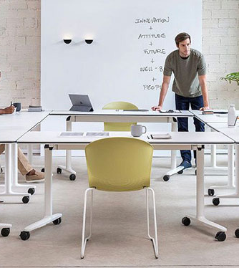
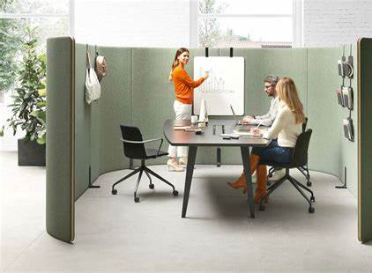
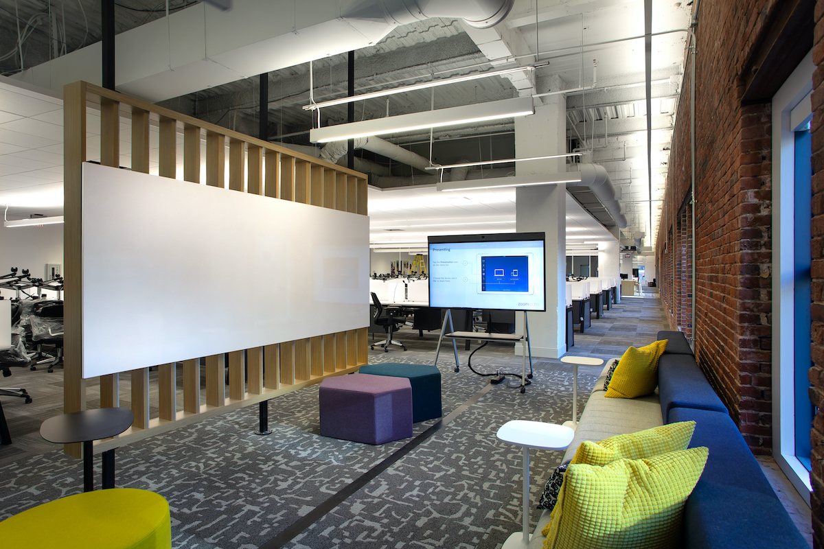
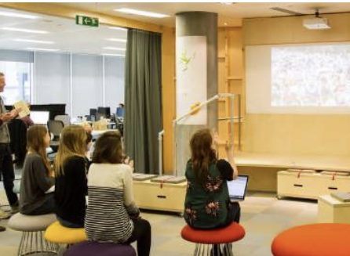
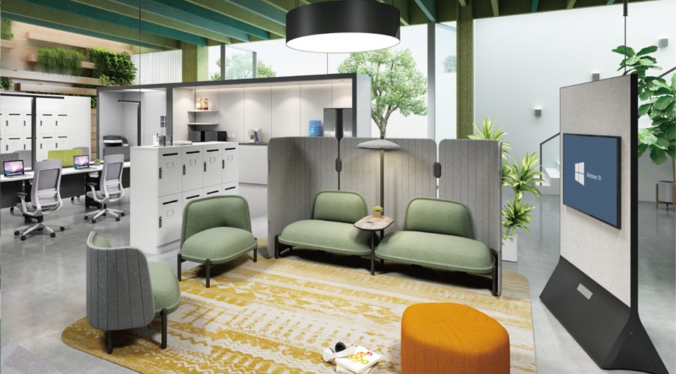
Presentatiezone
Wat is het?
Op deze plek kunnen leerkrachten hun ‘werk’ aan elkaar presenteren. Denk aan het bespreken van een nascholing, nieuwe inzichten delen, …
Voordelen:
+ Kennis leren delen en communiceren
+ Interactie met een breder publiek
Waar?
+ Een zone in een groter lokaal (Atelier 21, Leerstraat)
+ Een weinig gebruikte ruimte van 20m² (geen daglicht vereist maar wel een goede ventilatie)
+ In het leraarslokaal, door de tafels en stoelen te verplaatsen
Succesfactoren:
+ Afzonderlijke belichting, goede wifi-verbinding, voldoende stopcontacten
+ Comfortabele stoelen en tafels, makkelijk op te stellen en verplaatsen
+ Een zekere graad van afsluiting van de rest van de leeromgeving
© Inreda.
© KMP Kantoormeubilair.
© FitzGerald.
© Peldon-Rose.
Tondeur, J. (2019). Inspiratiegids voor klasinrichting en scholenbouw.

Slide 6
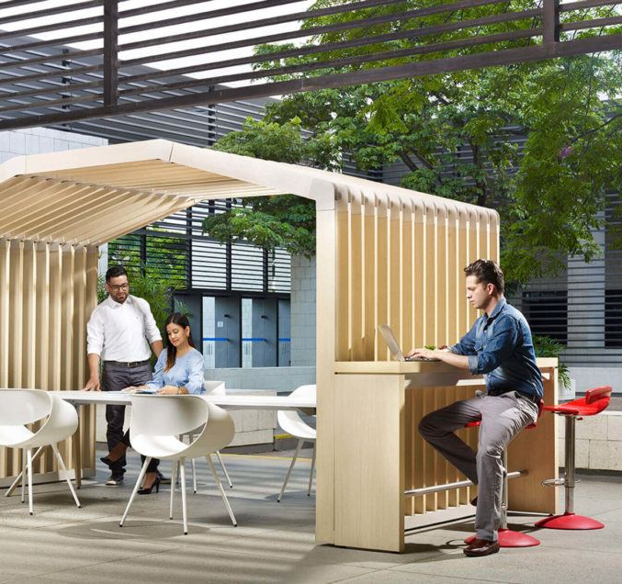
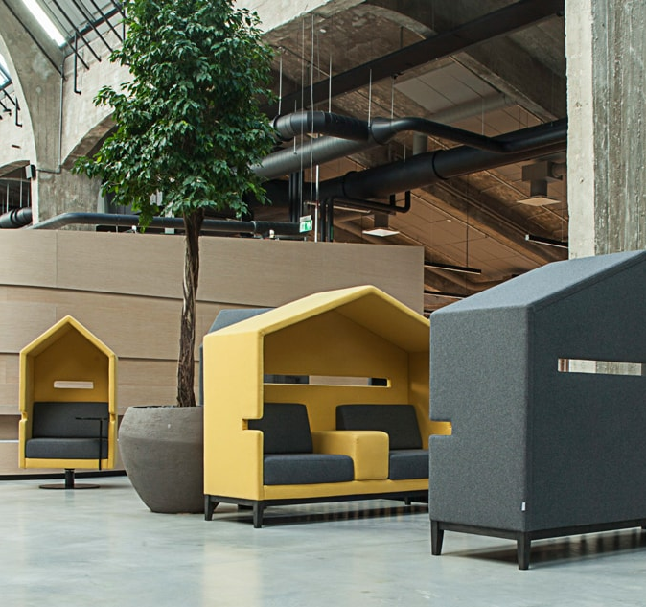
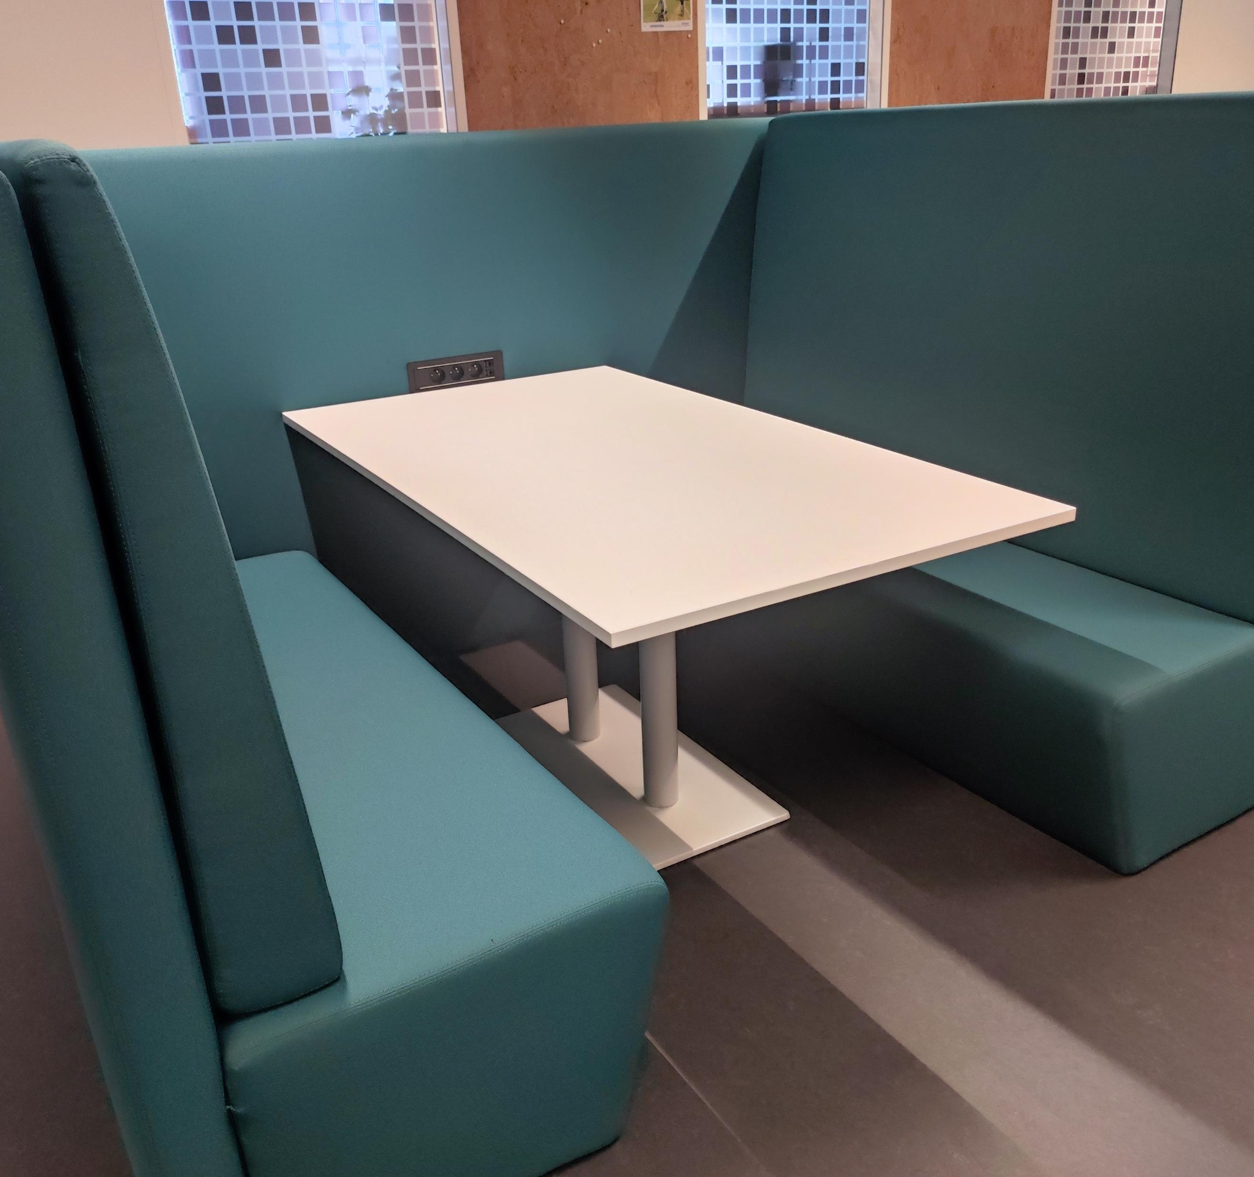
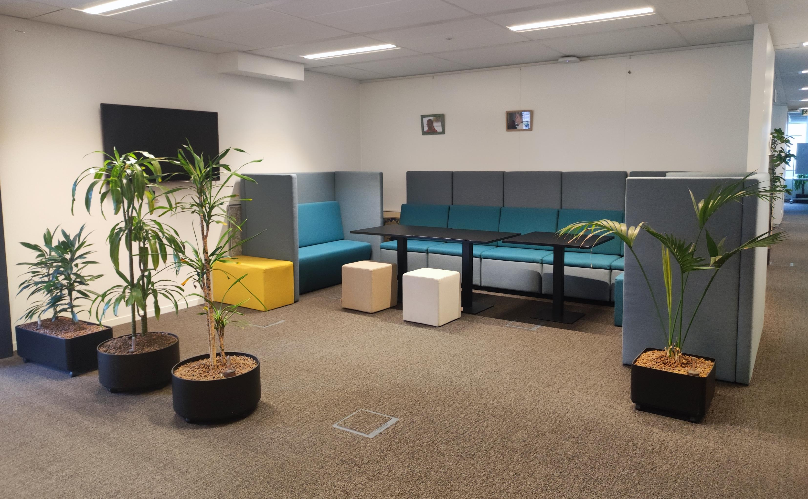
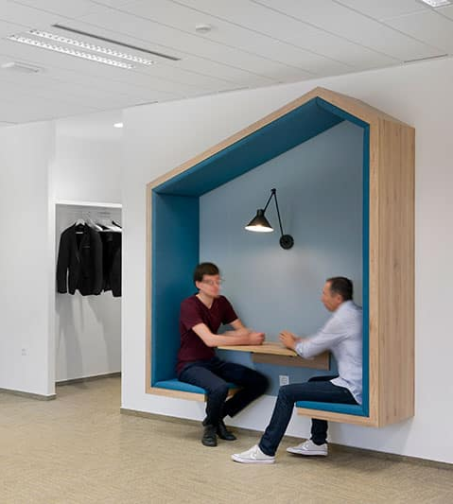
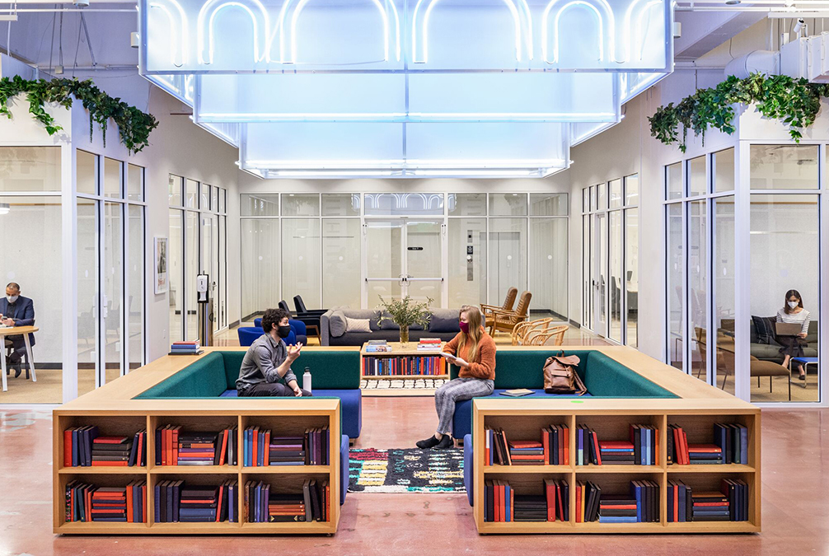
Working bubbles
© Mepal.
Wat is het?
Een working bubble is een permanent of tijdelijk werkstation in een grotere ruimte, waar men per twee of in kleine groepjes samen kan werken.
Voordelen:
+ Optimaal gebruik van weinig gebruikte ruimtes op school
+ De mogelijkheid om tegelijk verschillende soorten activiteiten te laten plaatsvinden en van elkaar af te sluiten in eenzelfde ruimte.
Waar:
+ In het leraarslokaal
+ Gangen of andere circulatieruimtes
+ Polyvalente ruimte
+ Buiten, …
Succesfactoren:
+ Een tapijt of een tafel met enkele stoelen zijn genoeg om een working bubble te creëren. Het toevoegen van gordijnen, een laag kastje, stoelen met grote rugleuningen, een lager plafond, enz., kunnen helpen om de zone beter af te bakenen en om de bubble wat af te sluiten van de grotere ruimte waarin die zich bevindt.
+ Het combineren van meubilair met decoratie, prikborden, enz.
© WeWork.
© Tvambienti.
Tondeur, J. (2019). Inspiratiegids voor klasinrichting en scholenbouw.

Slide 7
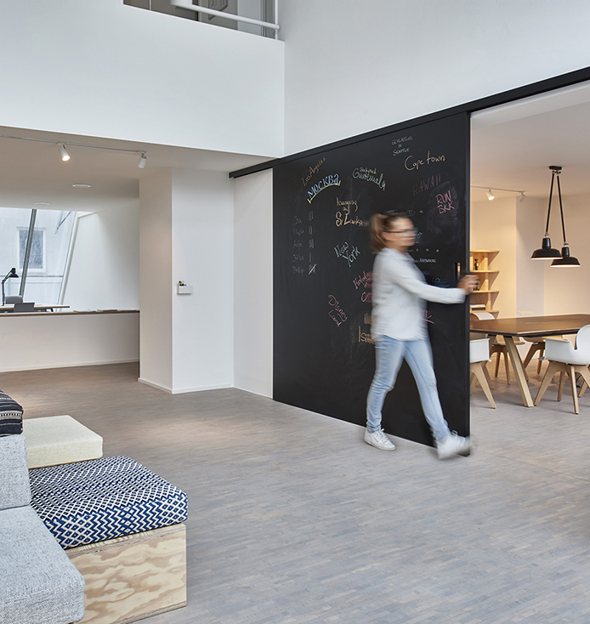
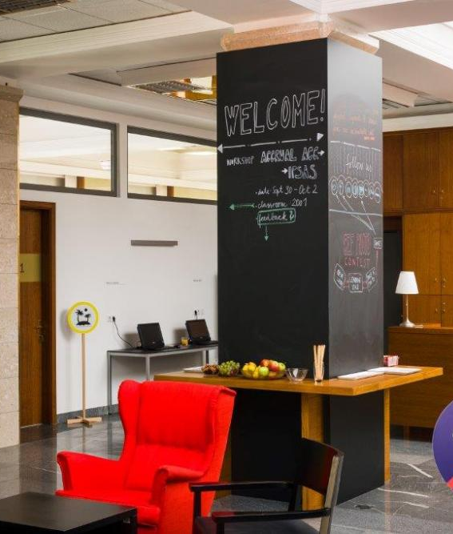
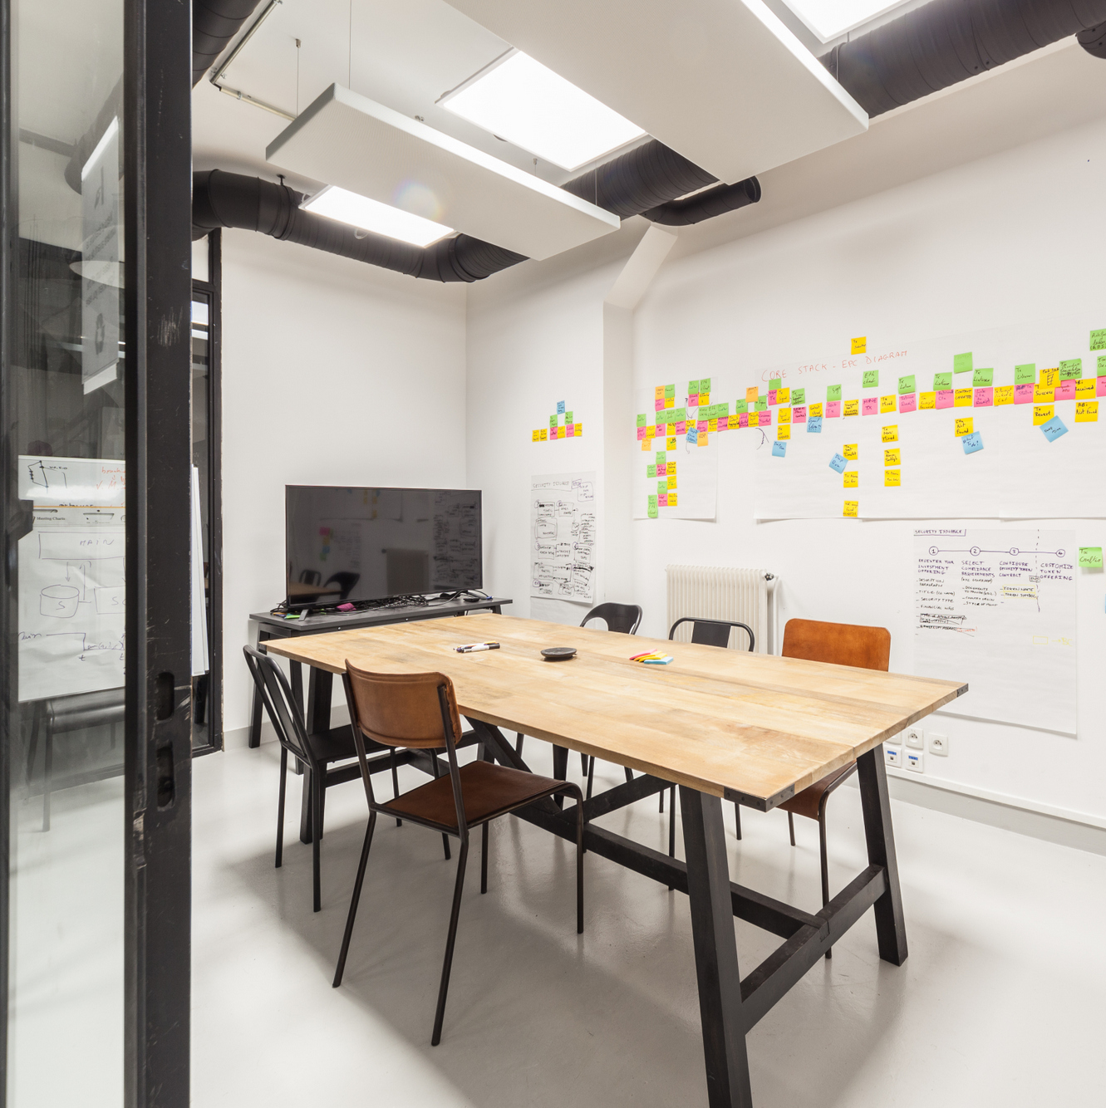
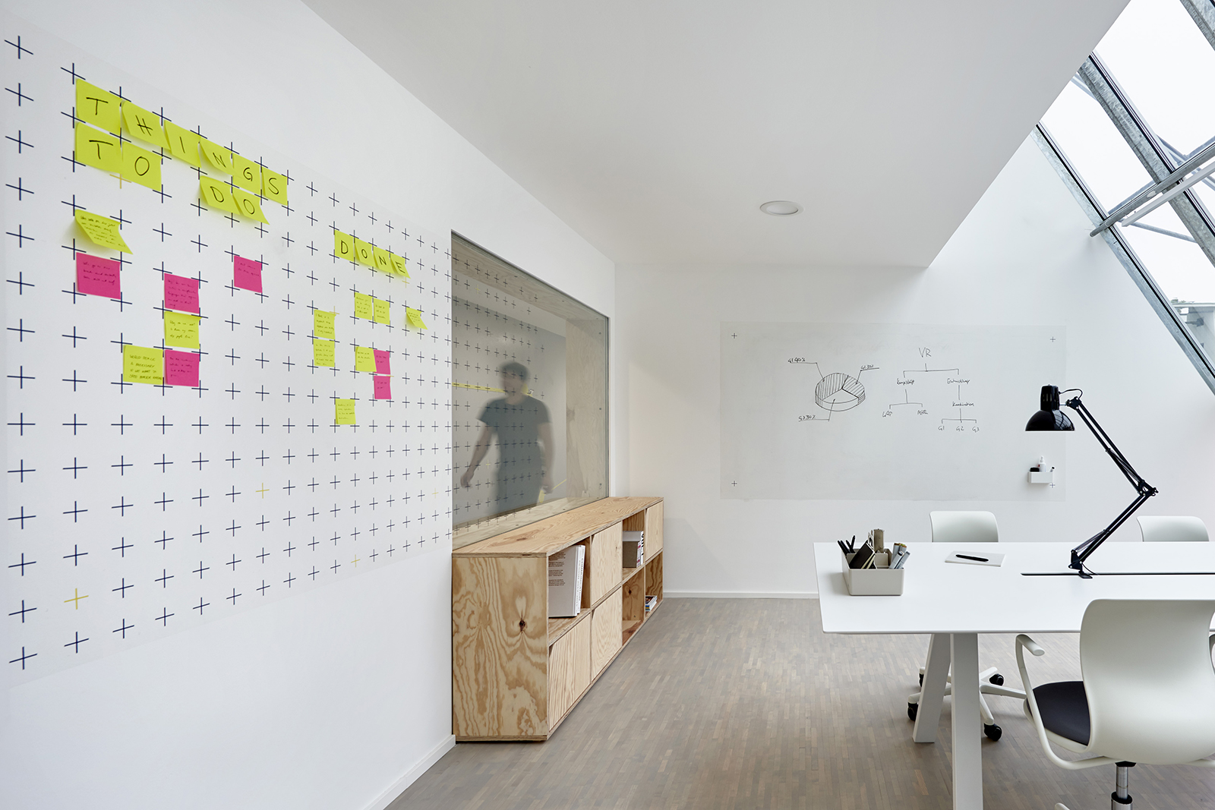
Galerij
Wat is het?
Verschillende delen van de school kunnen een leeromgeving worden. Muren zijn meest geschikt om tekeningen of teksten op te hangen of om projecties te tonen. Verschillende soorten afwerking van het muuroppervlak maken het mogelijk om het werk op verschillende manieren te presenteren (afwasbaar whiteboard, krijtbord, kurkbord, glazen wanden waarop geschreven kan worden, magnetische stroken, fotorails, …). Laag geplaatste bergruimte of mobiele opbergsystemen helpen de muren vrij te houden.
Voordelen:
+ Leerkrachten worden zich bewust van hun leerproces.
+ Ruimtes kunnen gepersonaliseerd worden. Dit is belangrijk voor een gevoel van eigenwaarde.
Waar:
+ Op de gang
+ In de centrale hal
+ In het leraarslokaal
+ Buiten
Succesfactoren:
+ Laat altijd minstens één muur vrij waarop iets op gepresenteerd kan worden.
+ Voorzie hoe het onderhoud zal gebeuren.
+ Niets tonen op ramen (beperkt het uitzicht van de leerkrachten naar buiten en het inkomende daglicht).
+ Vind een evenwicht tussen te veel galerijen (visuele overlast) en ruimtes die te leeg zijn (niet stimulerend genoeg).
© janez marolt
© Mascagni.
© OfficeLovin'.
© OfficeLovin'.
© Office Snapshots.
Tondeur, J. (2019). Inspiratiegids voor klasinrichting en scholenbouw.

Slide 8













Wat hebben we nodig?
Meubilair | Voorzieningen | Ruimteopdeling | Extra
Hoge en lage tafel (zie clustering) | Verlichting | Verf | Planten
Hoge en lage stoelen | Stopcontacten | Gordijnen | Kunst
Poefs | ICT materiaal | Kasten (flexibel) | Boeken, magazines, …
Zetels | … | Flexibele wanden | …
Kasten |  | …
+ andere fiches | + andere fiches | + andere fiches | + andere fiches

Slide 9
Referenties
Archilovers. (z.d.). Conde Nast Entertainment Gallery [Projectpagina]. Geraadpleegd op 13 februari 2024, van https://www.archilovers.com/projects/180303/conde-nast-entertainment-gallery?1592787
Balanced Food and Fuel. (z.d.). Interior design of a modern office [Webpagina]. Geraadpleegd op 13 februari 2024, van https://balancedfoodandfuel.org/interior/interior-design-of-a-modern-office/
Bisterveld. (2021). De nieuwe lerarenkamer van basisschool Bisterveld [Afbeelding]. Geraadpleegd op 13 februari 2024, van https://www.hln.be/nijlen/lerarenkamer-basisschool-bisterveld-heringericht-zodat-leerkrachten-er-zich-thuis-voelen~a6031472/?referrer=https%3A%2F%2Fwww.google.com%2F&cb=6425a59b7e3a17b697577f4c73c8b1e9&auth_rd=1
FitzGerald. (2023). Smart: For this confidential client, FitzGerald integrated flexible collaboration solutions for seamless interaction between all workers, remote or in-office [Afbeelding]. Work Design Magazine. Geraadpleegd op 13 februari 2024, van https://www.workdesign.com/2023/09/the-four-pillars-of-reimagining-the-workplace/
Inreda. (z.d.). Het kantoor na COVID-19 - Deel 1 [Artikel]. Geraadpleegd op 13 februari 2024, van https://www.inreda.nl/het-kantoor-na-covid-19-deel-1/
KMP Kantoormeubilair. (z.d.). Talent 300 [Productbeschrijving]. Geraadpleegd op 13 februari 2024, van https://www.kmpkantoormeubilair.nl/129/talent-300.htm
Mascagni. (z.d.). Synthetic Material Acoustic Baffles [Afbeelding]. Archiproducts. Geraadpleegd op 13 februari 2024, van https://www.archiproducts.com/en/products/mascagni/synthetic-material-acoustic-baffles-sound-acoustic-baffles_333736
OfficeLovin'. (2017, 2 februari). Tour: WFP Innovation Accelerator's Munich Office [Blogpost]. Geraadpleegd op 13 februari 2024, van https://www.officelovin.com/2017/02/tour-wfp-innovation-accelerators-munich-office/
Office Snapshots. (z.d.). [Kantoormeubilair] [Fotografie]. Geraadpleegd op 13 februari 2024, van https://officesnapshots.com/photos/113221/
Peldon-Rose. (z.d.). JustGiving-Office [Fotografie]. Geraadpleegd op 13 februari 2024, van https://www.glassdoor.com/Photos/JustGiving-Office-Photos-IMG12778152.htm
Pinterest. (z.d.). [Beschrijving van de afbeelding]. Geraadpleegd op 13 februari 2024, van https://nl.pinterest.com/pin/481322278936520119/
Pinterest. (z.d.). [Beschrijving van de afbeelding]. Geraadpleegd op 13 februari 2024, van https://www.pinterest.pt/pin/569072102886621603/
Schiavello International Pty Ltd. (z.d.). Focus [Productbeschrijving]. Architonic. Geraadpleegd op 13 februari 2024, van
Smith, J. (z.d.). Modern Living Room Ideas [Pinterest]. Geraadpleegd op 13 februari 2024, van https://www.pinterest.com/pin/554083560420648209/
Spell. (z.d.). Amarant Coffee Table - White [Productbeschrijving]. Geraadpleegd op 13 februari 2024, van https://www.spell-online.com/products/amarant-coffee-table-white
Tvambienti. (2019, 8 april). Pisarna kot otipljiv izraz vrednot podjetja: Posodobitev poslovnih prostorov v Ljubljani [Blogpost]. Geraadpleegd op 13 februari 2024, van https://www.tvambienti.si/08/04/2019/pisarna-kot-otipljiv-izraz-vrednot-podjetja-posodobitev-poslovnih-prostorov-v-ljubljani/
Tvambienti. (2019, 8 april). Pisarna kot otipljiv izraz vrednot podjetja: Posodobitev poslovnih prostorov v Ljubljani [Blogpost]. Geraadpleegd op 13 februari 2024, van https://www.tvambienti.si/08/04/2019/pisarna-kot-otipljiv-izraz-vrednot-podjetja-posodobitev-poslovnih-prostorov-v-ljubljani/
Vlaams Bouwmeester. (z.d.). Afbeelding 5: Co-working [PDF-documentpagina 12]. Geraadpleegd op 13 februari 2024, van https://www.vlaamsbouwmeester.be/sites/default/files/open_call_project_submission_presentation_bundles/uaps_2.pdf
WeWork. (2021). WeWork 1460 Mission St in San Francisco [Fotografie]. Geraadpleegd op 13 februari 2024, van https://www.wework.com/ideas/workspace-solutions/flexible-products/what-is-flexible-office-space-workspace
Wiens, B. (2023, 6 november). A Space Built on a Collaborative Approach to Design [Blogbericht]. Geraadpleegd op 13 februari 2024, van https://arido.ca/2023/11/06/a-space-built-on-a-collaborative-approach-to-design/

